Slide 1
Ks. Ludwik Wielgosz-kontynuator moralności

Slide 2
Życiorys
Ludwik Wielgosz urodził się 22 sierpnia 1889 roku w Koszycach.
Ludwik był najstarszym synem z trojga dzieci Jana i Marceli ze Stasiłów.
W październiku 1912 roku przyjęty został do Wyższego Seminarium w Przemyślu.
Po wybuchu I wojny światowej został sanitariuszem .

Slide 3
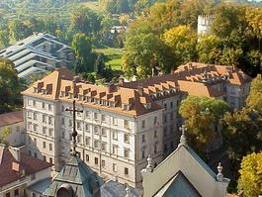
Wyższe Seminarium Duchowne w Przemyślu
Po zakończeniu wojny powrócił do seminarium.
W dniu 6 maja 1917 roku przyjął święcenia kapłańskie.
15 marca 1928 roku został proboszczem w Kościele pw. Św. Bartłomieja w Goraju.

Slide 4
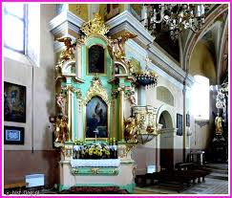
Ksiądz Wielgosz dbał o potrzeby parafii. Dzięki jego staraniom:
gruntownie odnowiono wnętrze świątyni
odrestaurowano ołtarze
w miejsce starych budynków gospodarskich wystawiono nowe murowane (ok. 1930 r.)
pojawił się ołtarz św. Józefa

Slide 5
Zainteresowania
Ksiądz Wielgosz uwielbiał szybką jazdę konną. Lubił także grywać w karty.

Slide 6
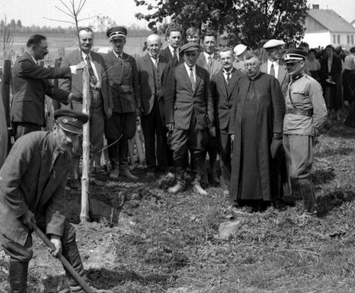
Oprócz spraw materialnych, ogromną uwagę ksiądz Wielgosz poświęcał swoim parafianom. Jego takt oraz gorliwość doprowadziły do umocnienia się w parafii moralności i zaangażowania w sprawy religijne poszczególnych mieszkańców wsi.
Owocną pracę księdza przerwała II wojna światowa.

Slide 7
Dnia 25 marca 1941 roku w Święto Zwiastowania Pańskiego ksiądz Ludwik tuż po Mszy Świętej został aresztowany przez hitlerowców, wtedy został pojmany do obozu w Oświęcimiu, a następnie przewieziony do Dachau.

Slide 8
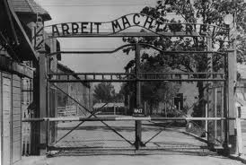
Obóz koncentracyjny Auschwitz- Birkenau

Slide 9
„Nigdy więcej”- napis widniejący na jednej ze ścian obozu w Dachau

Slide 10
Jedna z pamiętających te wydarzenia mieszkanek Goraja, p. Zofia Tabiszewska wspomina aresztowanie proboszcza:

Slide 11
„… To było 25 marca 1941 roku… Sołtys sprowadzał wskazanych przez Niemców ludzi pod gminę. Szłam do kościoła, ksiądz wyszedł z plebanii przede mną, wszedł do kościoła… W kościele trwało nabożeństwo, a ludzie szmerają, że Niemcy przyszli po księdza… A ksiądz wyszedł na ambonę i powiedział kazanie . To był naprawdę Polak- patriota. Jak mówił kazanie to cały kościół płakał, i on płakał tak, że nie mógł mówić. Powiedział wtedy m.in. :„Nie wiem czy przeżyję, czy nie przeżyję, ale od swoich owieczek nie odejdę- chyba mnie zabiorą”. Jak zaśpiewał „Boże, coś Polskę” to cały kościół jęczał… Wychodzimy z kościoła, Niemcy stoją pod plebanią, porozmawiali z księdzem- umiał po niemiecku mówić, pozwolili mu pójść na plebanię, po chwili wyszedł z plebanii i poprowadzili go Niemcy pod gminę i zabrali go… i nie wrócił…”

Slide 12
Ksiądz Ludwik zginął z następującymi słowami na ustach: „Ginę jak wielu innych Polaków, ale kościół i ukochana nasza Ojczyzna zwycięży”

Slide 13
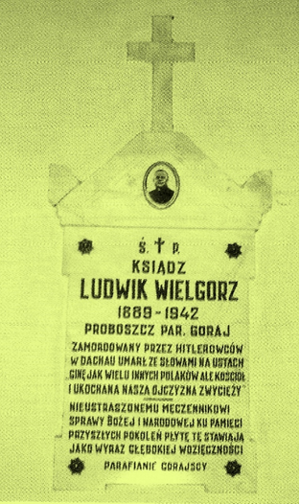
Tablica upamiętniająca księdza Ludwika

Slide 14
KONIEC Prezentację przygotowały: -Ewelina Post - Małgorzata Kawalec - Magdalena Kapica

